Slide 1
Lofzang op de Schepper in het boek Psalmen

Slide 2
Overzicht
Lezen uit Psalm 8, 19 en 104
Schitterende schepping, geweldige schepper.
Uit de schepping kunnen we God kennen.
Het ontkennen van God
De mens is naar het beeld van God geschapen.
De mens als rentmeester over de Schepping
Lofzang op de Schepper – Psalm 148 en 150

Slide 3
Schepping Genesis 1
31 En God zag alles wat Hij gemaakt had, en zie, het was zeer goed. Toen was het avond geweest en het was morgen geweest: de zesde dag.

Slide 4
God de Schepper in de Psalmen
8
19:1-7
24:1&2
33:6-9
36:10
65:7
74:13-17
89:12&13
95:6
100
104
111:1&2
118:24
121:1-2
136:1-9
139:13-16
147:4-5
148
150:6

Slide 5
Psalm 19:2-5
2 De hemel verhaalt van Gods majesteit,
het uitspansel roemt het werk van zijn handen,
3 de dag zegt het voort aan de dag die komt,
de nacht vertelt het door aan de volgende nacht.
4 Toch wordt er niets gezegd, geen woord gehoord,
het is een spraak zonder klank.
5 Over heel de aarde gaat hun stem,
tot aan het einde van de wereld hun taal.

Slide 6
Psalm 8:2-5
2 HEER, onze Heer,
hoe machtig is uw naam
op heel de aarde.
Uw luister aan de hemel wordt bejubeld
3 door de mond van kinderen en zuigelingen.
Tegen uw vijanden hebt U een macht gebouwd
om hun wraak en verzet te breken.
4 Zie ik de hemel, het werk van uw vingers,
de maan en de sterren door U daar bevestigd,
5 wat is dan de sterveling dat U aan hem denkt,
het mensenkind dat U naar hem omziet?

Slide 7
Lezen Psalm 104
Vs 1-4: lofprijzing op de God van het heelal
Vs 5-9: fundering van de aarde
Vs 10-12: bronnen en beken
Vs 13-18: God verkwikt door de regen alles wat leeft
Vs 19-24: het ritme van dag en nacht, zon en maan
Vs 25-26: de zee
Vs 27-30: alle leven is van God afhankelijk
Vs 31-35: afsluitende lofprijzing

Slide 8
David als schaapherder midden in de natuur

Slide 9
Schitterende schepping Geweldige Schepper Verwondering

Slide 23
James Webb, eerste plaatje

Slide 24
Microscopisch klein

Slide 25
Cellen
Een mens is opgebouwd uit ongeveer 30.000.000.000.000 cellen
Notes:
Een mens heeft ongeveer 13
3.0·10E13 human cells in the 70 kg ″reference man″

Slide 26
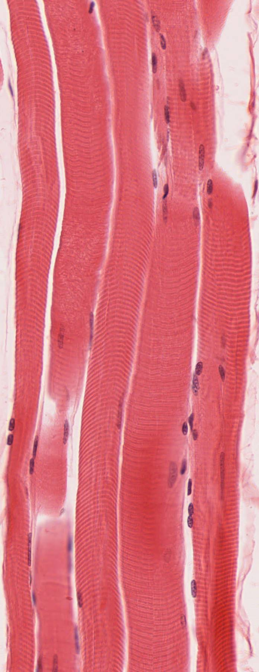
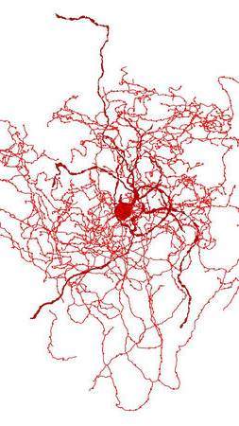
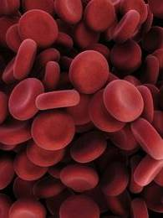
Menselijke cellen
Notes:
Ook wij zijn opgebouwd uit cellen, en wel heel veel verschillende soorten cellen, waarvan u er hier een aantal ziet: rode bloedcellen, een neuron en spiercellen. De fantastische diversiteit in vorm en functie van cellen mogen we met gepaste verwondering onderzoeken.
E. Boldog et al., Nature Neuroscience 10.1038 (2018) – neuron
Ewen Callaway 2010 Nature
University of Michigan

Slide 27
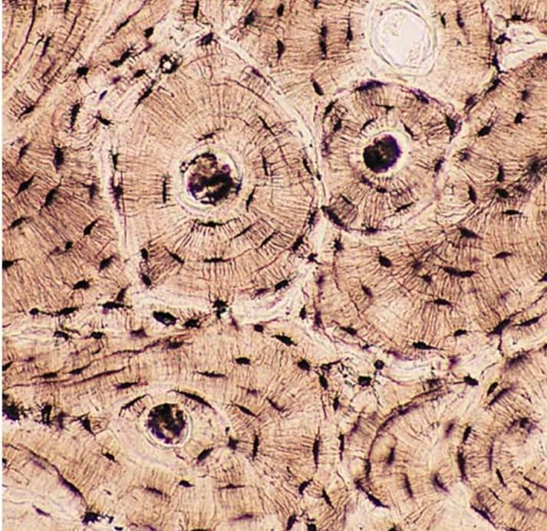

Slide 28
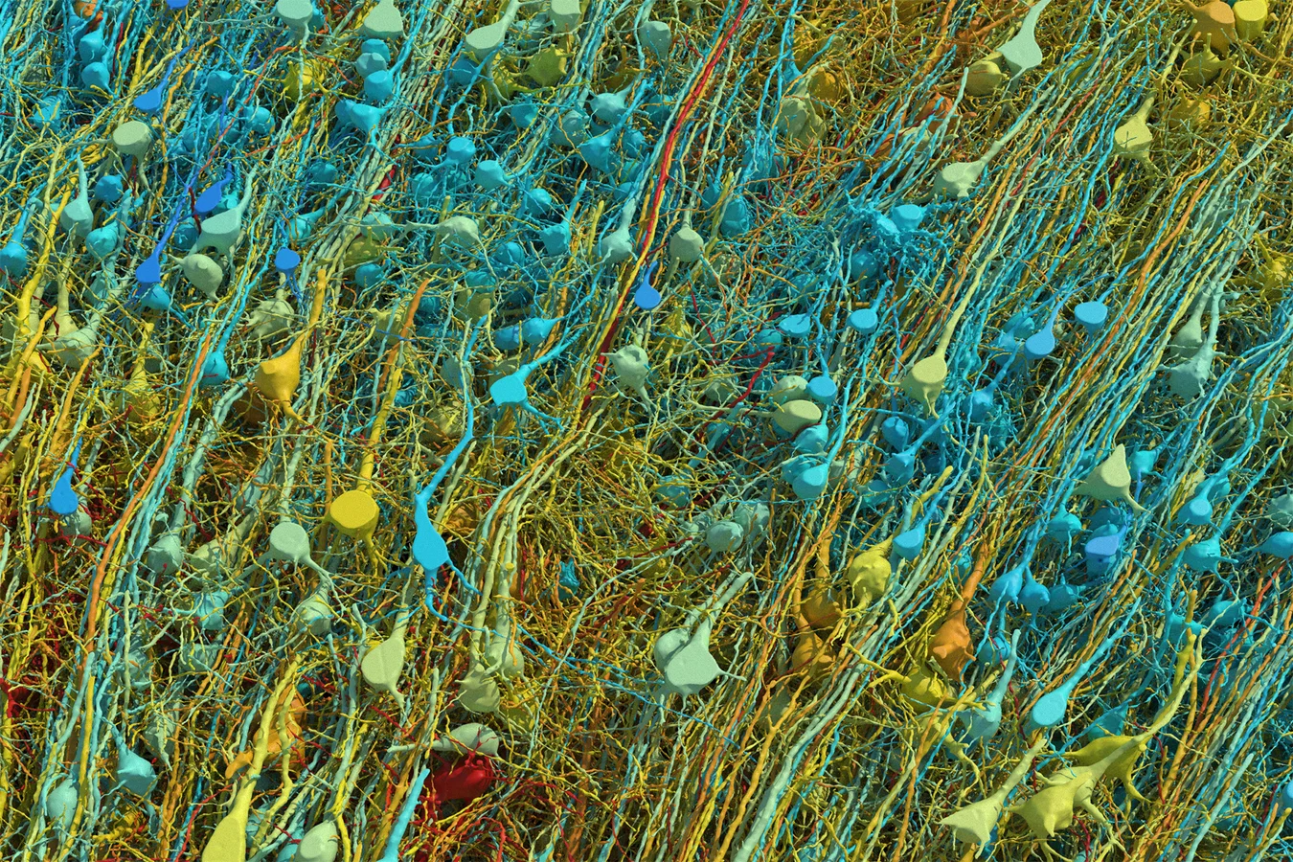
Notes:
1mm³ hersenen
Verwijderd bij een epilepsie patient.
Recent een artikel in het toonaangevende tijdschrift Science - 1mm3 hersenen in detail ontleed - 57.000 cellen en 150 miljoen synapsen – contact punten.

Slide 29
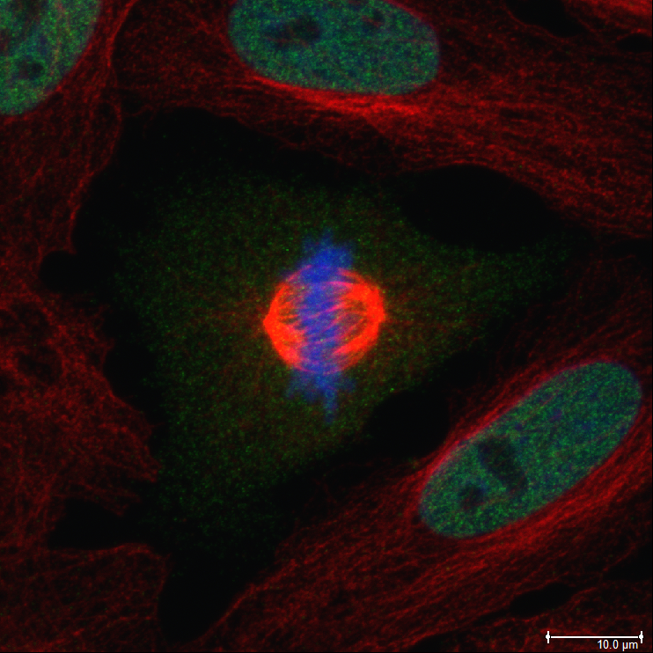
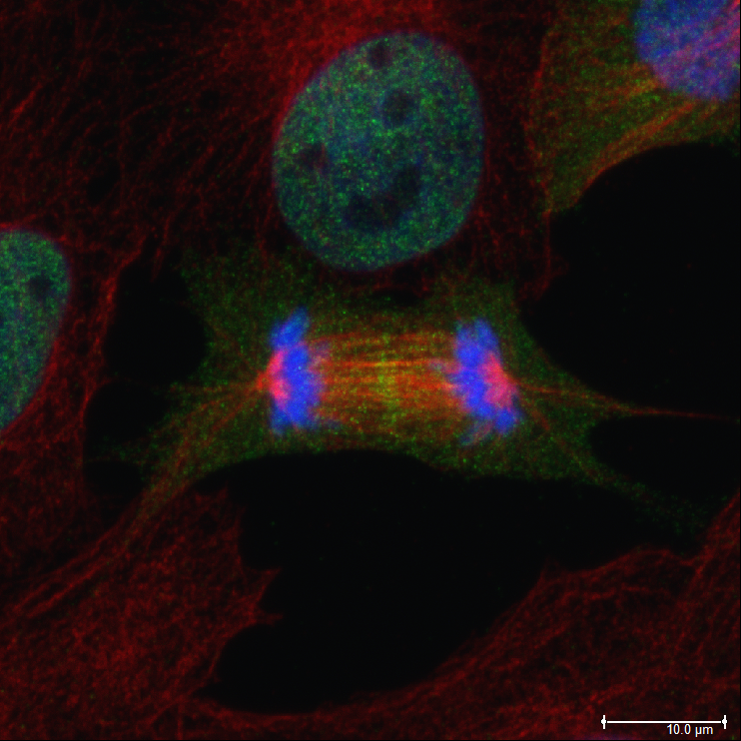
Celdeling
Sabine Cuijpers
Notes:
Een volwassen mens bestaat uit ongeveer 37 biljoen cellen [3.72 × 10E13 cellen] [Bianconi et al. Ann Hum Biol. 2013 Nov-Dec;40(6):463-71]. Om dit te bereiken zijn een groot aantal celdelingen nodig en differentiatie van cellen tot vele verschillende soorten cellen. De bestudering van deze cellen vormt het vakgebied van de Celbiologie. Iedere dag delen er vele miljarden cellen in onze lichamen, als onderdeel van het continue programma van celvervanging. Dit is belangrijk om organen vitaal te houden.

Slide 30
Uit de schepping kennen we God
Psalm 19:2-5
2 De hemel verhaalt van Gods majesteit,
het uitspansel roemt het werk van zijn handen,
3 de dag zegt het voort aan de dag die komt,
de nacht vertelt het door aan de volgende nacht.
4 Toch wordt er niets gezegd, geen woord gehoord,
het is een spraak zonder klank.
5 Over heel de aarde gaat hun stem,
tot aan het einde van de wereld hun taal.

Slide 31
Uit de schepping kennen we God
Psalm 8:2-5
2 HEER, onze Heer,
hoe machtig is uw naam
op heel de aarde.
Uw luister aan de hemel wordt bejubeld
3 door de mond van kinderen en zuigelingen.
Tegen uw vijanden hebt U een macht gebouwd
om hun wraak en verzet te breken.
4 Zie ik de hemel, het werk van uw vingers,
de maan en de sterren door U daar bevestigd,
5 wat is dan de sterveling dat U aan hem denkt,
het mensenkind dat U naar hem omziet?

Slide 32
Uit de schepping kennen we God
Romeinen 1:20
₂₀Zijn onzichtbare eigenschappen zijn vanaf de schepping van de wereld zichtbaar in zijn werken: zijn eeuwige kracht en goddelijkheid zijn voor het verstand waarneembaar. Er is dus niets waardoor zij te verontschuldigen zijn.

Slide 33
Antoni van Leeuwenhoek
Brief aan de Royal Society in Londen van 8 maart 1696:
“Wy willen dan hoopen, dat de ondersoekers der natuurlyke zaken, die tot nog toe verborgentheden dieper en dieper sullen op delven, om alsoo meer en meer de waarheid voor de oogen gestelt hebbende, van veele oude dwalingen een afkeer te doen krygen, waar na alle die de waarheid lief hebben behooren te tragten. Want wy en konnen den Heer en maker van het geheel Al, niet meer verheerlyken, als dat wy in alle zaken, hoe klein die ook in onse bloote oogen mogen zyn, als ze maar leven en wasdom hebben ontfangen, zyn al-wysheit en volmaaktheit, met de uiterste verwondering sien uit te steken”.

Slide 34
Het ontkennen van God is dwaas
Psalm 14:1
De dwaas zegt in zijn hart: Er is geen God.

Slide 35
Het ontkennen van God is dwaas
Romeinen 1: 18 Want toorn van God openbaart zich van de hemel over alle goddeloosheid en ongerechtigheid van mensen, die de waarheid in ongerechtigheid ten onder houden, 19 daarom dat hetgeen van God gekend kan worden in hen openbaar is, want God heeft het hun geopenbaard. 20 Want hetgeen van Hem niet gezien kan worden, zijn eeuwige kracht en goddelijkheid, wordt sedert de schepping der wereld uit zijn werken met het verstand doorzien, zodat zij geen verontschuldiging hebben. 21 Immers, hoewel zij God kenden, hebben zij Hem niet als God verheerlijkt of gedankt, maar hun overleggingen zijn op niets uitgelopen, en het is duister geworden in hun onverstandig hart. 22 Bewerende wijs te zijn, zijn zij dwaas geworden.

Slide 38
Schepper boven het schepsel
Kader tekst schepping: Romeinen 1:25
Zij immers hadden de waarheid Gods vervangen door de leugen en het schepsel vereerd en gediend boven de Schepper, die te prijzen is tot in eeuwigheid. Amen.
Notes:
De evolutie theorie is pas heel recent.
Zonnegod Ra
Maangod en vele andere goden die niet meer zijn dan schepselen.

Slide 39
De mens is naar het beeld van God geschapen
Notes:
Fresco van Michelangelo in de Sixtijnse kapel in het Vaticaan – God die adam schept.

Slide 40
De mens is naar het beeld van God geschapen
Psalm 8:5-7
5 wat is dan de sterveling dat U aan hem denkt,
het mensenkind dat U naar hem omziet?
6 U hebt hem bijna een god gemaakt,
hem gekroond met glans en glorie,
7 hem toevertrouwd het werk van uw handen
en alles aan zijn voeten gelegd.

Slide 41
De mens is naar het beeld van God geschapen
Genesis 1:26 En God zeide: Laat Ons mensen maken naar ons beeld, als onze gelijkenis, opdat zij heersen over de vissen der zee en over het gevogelte des hemels en over het vee en over de gehele aarde en over al het kruipend gedierte, dat op de aarde kruipt.
27 En God schiep de mens naar zijn beeld; naar Gods beeld schiep Hij hem; man en vrouw schiep Hij hen.

Slide 42
De mens is naar het beeld van God geschapen
Genesis 5:1 Ten dage, dat God Adam schiep, maakte Hij hem naar de gelijkenis Gods; 2 man en vrouw schiep Hij hen, en Hij zegende hen en noemde hen „mens” ten dage, dat zij geschapen werden.

Slide 43
Wat betekent: “naar zijn beeld geschapen”?
Dit gaat niet over ons lichaam, want God is geest staat er in Johannes 4:24.
Dit gaat over het immateriële deel van ons, dat onderscheidt ons van de dieren.
Rationeel met een eigen wil.
Creatief.
Moreel, we weten wat goed is door ons geweten.
Sociaal en communicatief: gemaakt om in relatie met de Schepper en elkaar te leven.
Notes:
Imago dei

Slide 44
Rentmeesterschap over de schepping
Mens als rentmeester over de schepping is mislukt.
Christenen zouden voorop moeten lopen als het gaat om het beschermen en verzorgen van de schepping, opdracht van God.
Stelling; leef alsof er geen nieuwe aarde komt

Slide 45
Psalm 148 – lofzang op de Schepper
₁Halleluja!
Loof de HEER, bewoners van de hemel,
loof Hem daar in de hoogten.
₂Loof Hem, herauten van de HEER,
loof Hem, hemelse legermacht.
₃Loof Hem, zon en maan,
loof Hem, heldere sterren,
₄loof Hem, hoogste hemelen
en wateren daarboven.
₅Laten zij loven de naam van de HEER:
op zijn bevel zijn zij geschapen,
₆Hij gaf hun een plaats voor eeuwig en altijd,
Hij stelde een wet die nooit voorbijgaat.
₇Loof de HEER, bewoners van de aarde,
zeemonsters en oceanen,
₈vuur en hagel, sneeuw en rook,
stormwind die doet wat Hij zegt.
₉Loof de HEER, bergen en heuveltoppen,
hout dat vrucht draagt, ceders,
₁₀dieren in het wild, vee in het veld,

Slide 46
Psalm 148 – lofzang op de Schepper
alles wat kruipt en op vleugels gaat.
₁₁Loof Hem, koningen der aarde en naties,
vorsten en leiders, overal ter wereld,
₁₂jonge mannen en jonge vrouwen,
oud en jong tezamen.
₁₃Laten zij loven de naam van de HEER,
alleen zijn naam is hoogverheven,
zijn luister gaat aarde en hemel te boven.
₁₄Hij verhoogt het aanzien van zijn volk,
de roem van al wie Hem trouw zijn,
het volk van Israël, dat Hem nabij is.
Halleluja!

Slide 47
TOT SLOT
Psalm 150:6 – lofzang op de Schepper
₆Alles wat adem heeft, loof de HEER.
Halleluja!

